Slide 1
Economias de escala e concorrência imperfeita – parte iI
Economia Internacional I
FEA USP 2021
Mauro Rodrigues

Slide 2
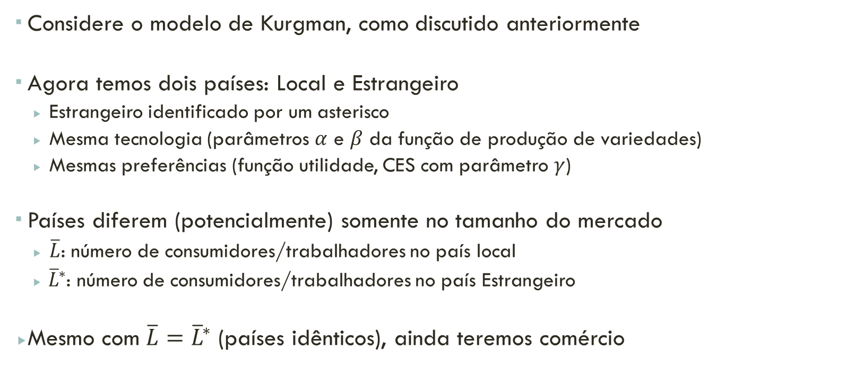
Modelo de krugman Comércio
Considere o modelo de Kurgman, como discutido anteriormente
Agora temos dois países: Local e Estrangeiro
Estrangeiro identificado por um asterisco
Mesma tecnologia (parâmetros $α$ e $β$ da função de produção de variedades)
Mesmas preferências (função utilidade, CES com parâmetro $γ$)
Países diferem (potencialmente) somente no tamanho do mercado
$\overline{L}$: número de consumidores/trabalhadores no país local
${\overline{L}}^{∗}$: número de consumidores/trabalhadores no país Estrangeiro
Mesmo com${\overline{L}=\overline{L}}^{∗}$ (países idênticos), ainda teremos comércio

Slide 3
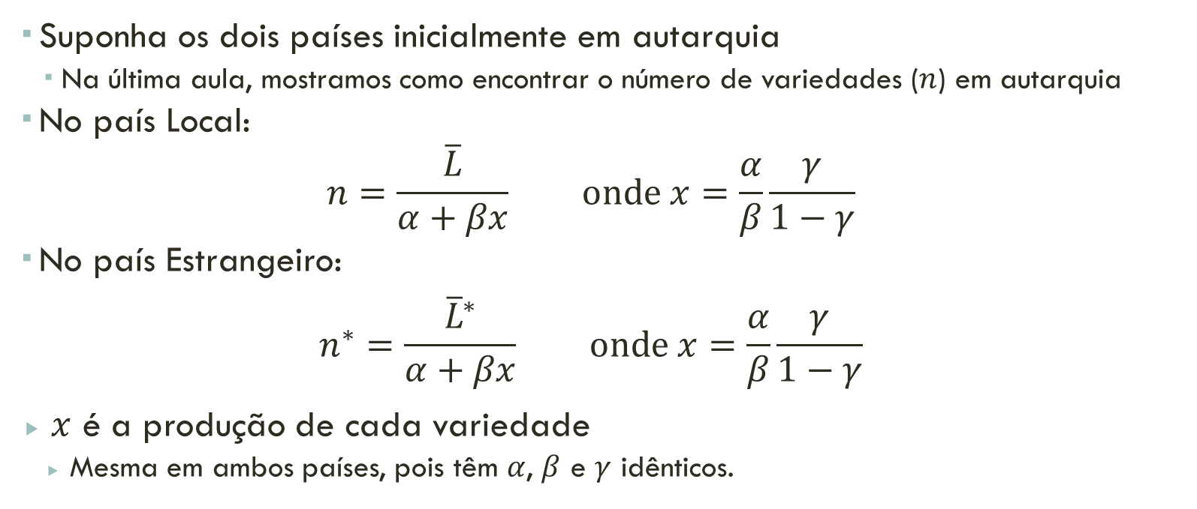
Modelo de krugman Equilíbrio em Autarquia
Suponha os dois países inicialmente em autarquia
Na última aula, mostramos como encontrar o número de variedades ($n$) em autarquia
No país Local:
$$n=\frac{\overline{L}}{α+βx} onde x=\frac{α}{β}\frac{γ}{1−γ}$$
No país Estrangeiro:
$$n^{∗}=\frac{{\overline{L}}^{∗}}{α+βx} onde x=\frac{α}{β}\frac{γ}{1−γ}$$
$x$ é a produção de cada variedade
Mesma em ambos países, pois têm $α$, $β$ e $γ$ idênticos.

Slide 4
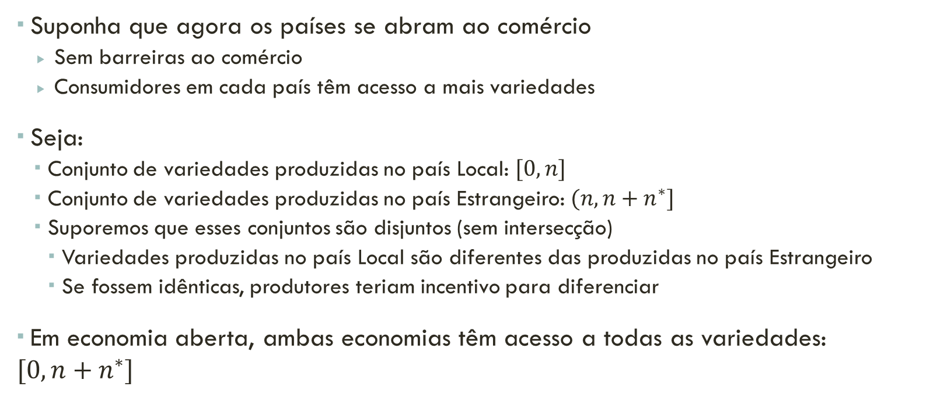
Modelo de krugman Equilíbrio de Economia Aberta
Suponha que agora os países se abram ao comércio
Sem barreiras ao comércio
Consumidores em cada país têm acesso a mais variedades
Seja:
Conjunto de variedades produzidas no país Local: $[0,n]$
Conjunto de variedades produzidas no país Estrangeiro: $(n,n+n^{∗}]$
Suporemos que esses conjuntos são disjuntos (sem intersecção)
Variedades produzidas no país Local são diferentes das produzidas no país Estrangeiro
Se fossem idênticas, produtores teriam incentivo para diferenciar
Em economia aberta, ambas economias têm acesso a todas as variedades:
$[0,n+n^{∗}]$

Slide 5
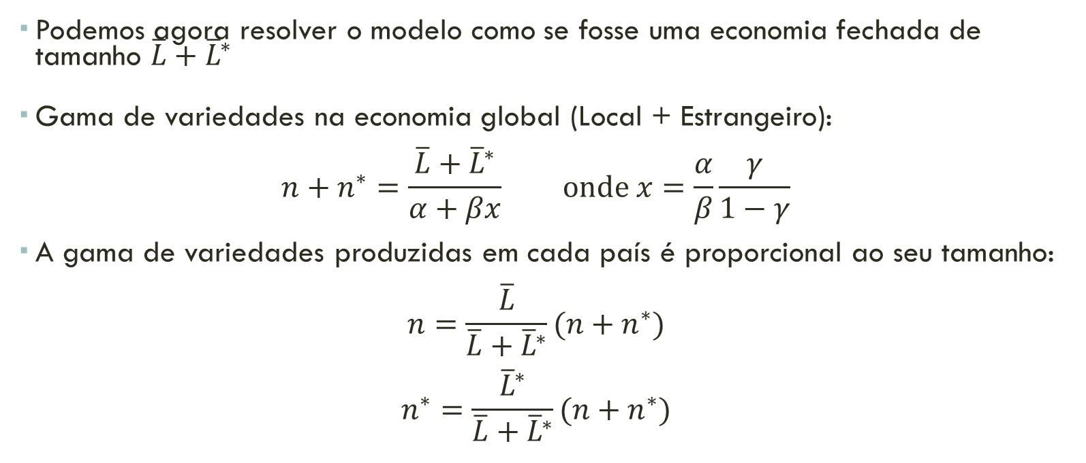
Modelo de krugman Equilíbrio de Economia Aberta
Podemos agora resolver o modelo como se fosse uma economia fechada de tamanho $\overline{L}+{\overline{L}}^{∗}$
Gama de variedades na economia global (Local + Estrangeiro):
$$n+n^{∗}=\frac{\overline{L}+{\overline{L}}^{∗}}{α+βx} onde x=\frac{α}{β}\frac{γ}{1−γ}$$
A gama de variedades produzidas em cada país é proporcional ao seu tamanho:
$$n=\frac{\overline{L}}{\overline{L}+{\overline{L}}^{∗}}(n+n^{∗})$$
$$n^{∗}=\frac{{\overline{L}}^{∗}}{\overline{L}+{\overline{L}}^{∗}}(n+n^{∗})$$

Slide 6
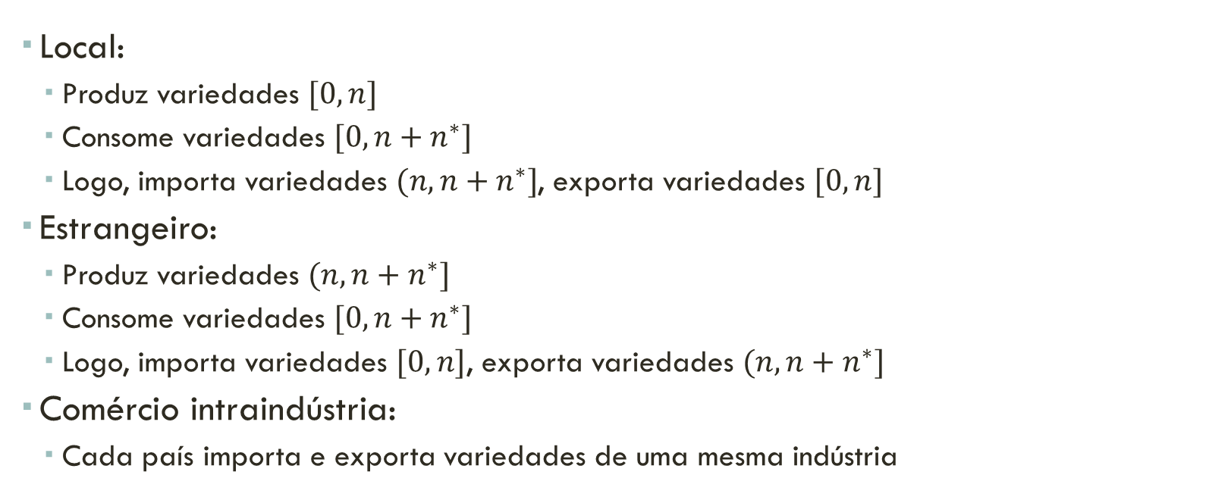
Modelo de krugman Fluxos de comércio
Local:
Produz variedades $[0,n]$
Consome variedades $[0,n+n^{∗}]$
Logo, importa variedades $(n,n+n^{∗}]$, exporta variedades $[0,n]$
Estrangeiro:
Produz variedades $(n,n+n^{∗}]$
Consome variedades $[0,n+n^{∗}]$
Logo, importa variedades $[0,n]$, exporta variedades $(n,n+n^{∗}]$
Comércio intraindústria:
Cada país importa e exporta variedades de uma mesma indústria

Slide 7
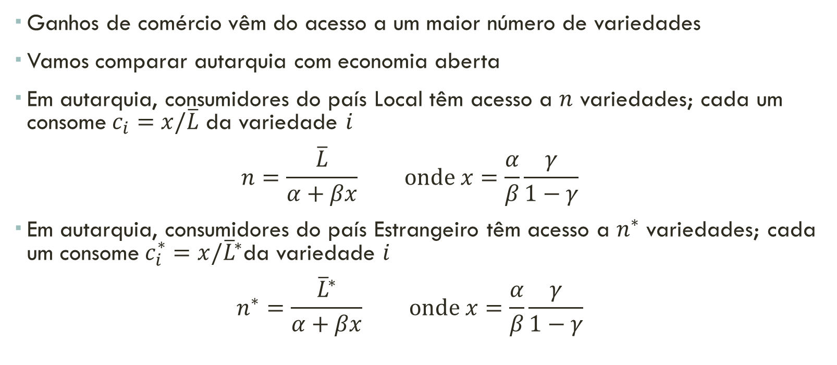
Modelo de krugman Ganhos de comércio
Ganhos de comércio vêm do acesso a um maior número de variedades
Vamos comparar autarquia com economia aberta
Em autarquia, consumidores do país Local têm acesso a $n$ variedades; cada um consome$c_{i}=x/\overline{L}$ da variedade $i$
$$n=\frac{\overline{L}}{α+βx} onde x=\frac{α}{β}\frac{γ}{1−γ}$$
Em autarquia, consumidores do país Estrangeiro têm acesso a $n^{∗}$ variedades; cada um consome$c_{i}^{∗}=x/{\overline{L}}^{∗}$da variedade $i$
$$n^{∗}=\frac{{\overline{L}}^{∗}}{α+βx} onde x=\frac{α}{β}\frac{γ}{1−γ}$$

Slide 8
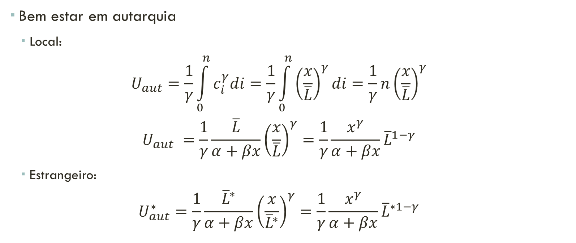
Modelo de krugman Ganhos com comércio
Bem estar em autarquia
Local:
$$U_{aut}=\frac{1}{γ}\int_{0}^{n}{c_{i}^{γ}di}=\frac{1}{γ}\int_{0}^{n}{{\left(\frac{x}{\overline{L}}\right)}^{γ}di}=\frac{1}{γ}n{\left(\frac{x}{\overline{L}}\right)}^{γ}$$
$$U_{aut} =\frac{1}{γ}\frac{\overline{L}}{α+βx}{\left(\frac{x}{\overline{L}}\right)}^{γ}=\frac{1}{γ}\frac{x^{γ}}{α+βx}{\overline{L}}^{1−γ}$$
Estrangeiro:
$$U_{aut}^{∗}=\frac{1}{γ}\frac{{\overline{L}}^{∗}}{α+βx}{\left(\frac{x}{{\overline{L}}^{∗}}\right)}^{γ}=\frac{1}{γ}\frac{x^{γ}}{α+βx}{\overline{L}}^{∗1−γ}$$

Slide 9
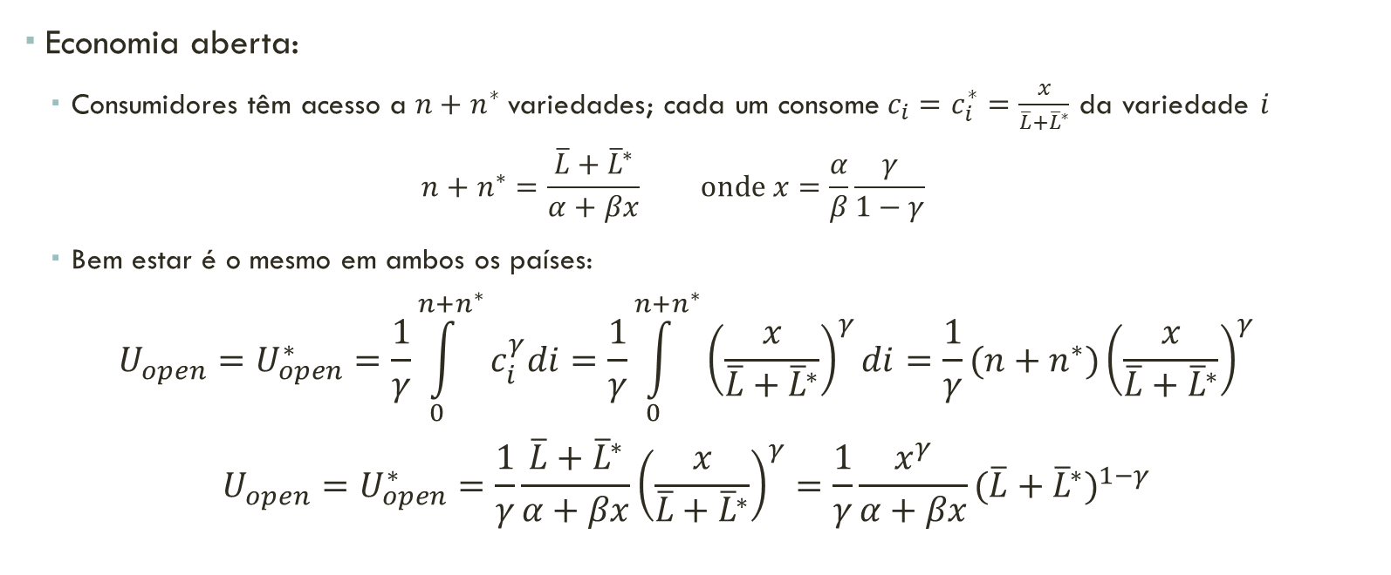
Modelo de krugman Ganhos com comércio
Economia aberta:
Consumidores têm acesso a $n+n^{∗}$variedades; cada um consome$c_{i}=c_{i}^{∗}=\frac{x}{\overline{L}+{\overline{L}}^{∗}}$ da variedade $i$
$$n+n^{∗}=\frac{\overline{L}+{\overline{L}}^{∗}}{α+βx} onde x=\frac{α}{β}\frac{γ}{1−γ}$$
Bem estar é o mesmo em ambos os países:
$$U_{open}=U_{open}^{∗}=\frac{1}{γ}\int_{0}^{n+n^{∗}}{c_{i}^{γ}di}=\frac{1}{γ}\int_{0}^{n+n^{∗}}{{\left(\frac{x}{\overline{L}+{\overline{L}}^{∗}}\right)}^{γ}di}=\frac{1}{γ}(n+n^{∗}){\left(\frac{x}{\overline{L}+{\overline{L}}^{∗}}\right)}^{γ}$$
$$U_{open}=U_{open}^{∗}=\frac{1}{γ}\frac{\overline{L}+{\overline{L}}^{∗}}{α+βx}{\left(\frac{x}{\overline{L}+{\overline{L}}^{∗}}\right)}^{γ}=\frac{1}{γ}\frac{x^{γ}}{α+βx}{(\overline{L}+{\overline{L}}^{∗})}^{1−γ}$$

Slide 10
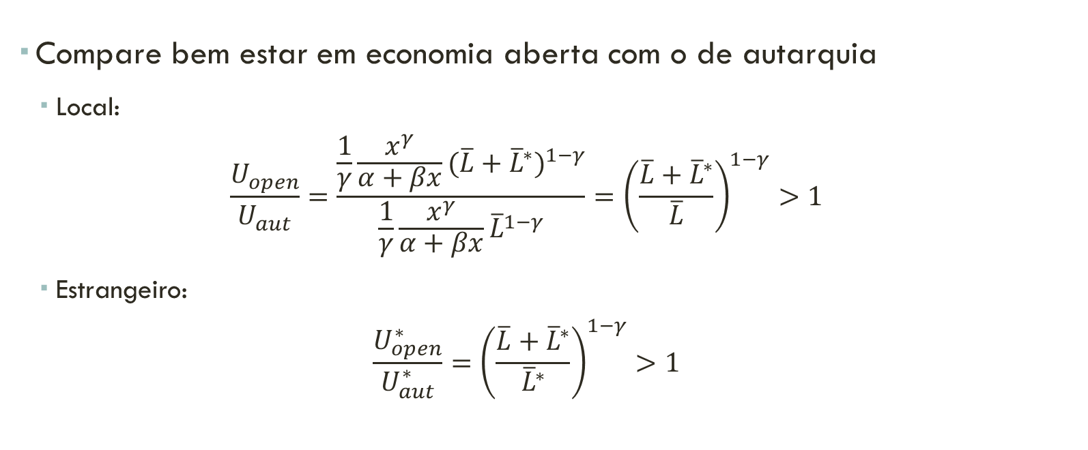
Modelo de krugman Ganhos com comércio
Compare bem estar em economia aberta com o de autarquia
Local:
$$\frac{U_{open}}{U_{aut}}=\frac{\frac{1}{γ}\frac{x^{γ}}{α+βx}{(\overline{L}+{\overline{L}}^{∗})}^{1−γ}}{\frac{1}{γ}\frac{x^{γ}}{α+βx}{\overline{L}}^{1−γ}}={\left(\frac{\overline{L}+{\overline{L}}^{∗}}{\overline{L}}\right)}^{1−γ}>1$$
Estrangeiro:
$$\frac{U_{open}^{∗}}{U_{aut}^{∗}}={\left(\frac{\overline{L}+{\overline{L}}^{∗}}{{\overline{L}}^{∗}}\right)}^{1−γ}>1$$

Slide 11
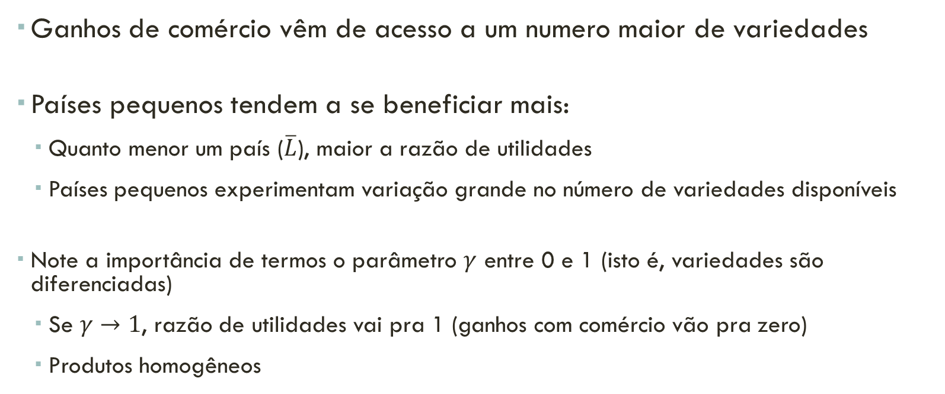
Modelo de krugman Ganhos de comércio
Ganhos de comércio vêm de acesso a um numero maior de variedades
Países pequenos tendem a se beneficiar mais:
Quanto menor um país ($\overline{L}$), maior a razão de utilidades
Países pequenos experimentam variação grande no número de variedades disponíveis
Note a importância de termos o parâmetro $γ$ entre 0 e 1 (isto é, variedades são diferenciadas)
Se $γ→1$, razão de utilidades vai pra 1 (ganhos com comércio vão pra zero)
Produtos homogêneos

Slide 12
extensões Modelo Híbrido
Incorpora tanto comércio intraindústria quanto interindústria
Dois países: Local e Estrangeiro
Dois bens:
Bem 1 – homogêneo, produzido com tecnologia intensiva em trabalho
Bem 2 – diferenciado, produzido com tecnologia intensiva em capital
Dois fatores: capital e trabalho
País Local é abundante em capital; Estrangeiro é abundante em trabalho:
$$\frac{\overline{K} }{\overline{L}}>\frac{{\overline{K}}^{∗}}{{\overline{L}}^{∗}}$$
Estrutura de Heckscher-Ohlin entre bens 1 e 2
Este é o componente interindústria

Slide 13
extensões Modelo Híbrido
Setor 2 composto de variedades diferenciadas (como no modelo de Krugman)
Produção sujeita a um custo fixo (custo médio decrescente, custo marginal constante)
Competição monopolística
Consumidores valorizam diversidade do bem 2 (gostariam de ter acesso a variedades produzidas em ambos os países)
Este é o componente intraindústria
Preferência:
$$U=u\left(c_{1}\right)+v\left(c_{2}\right)$$
$$v\left(c_{2}\right)=\frac{1}{γ}\int_{0}^{n+n^{∗}}{c_{2i}^{γ}di}, 0<γ<1$$

Slide 14
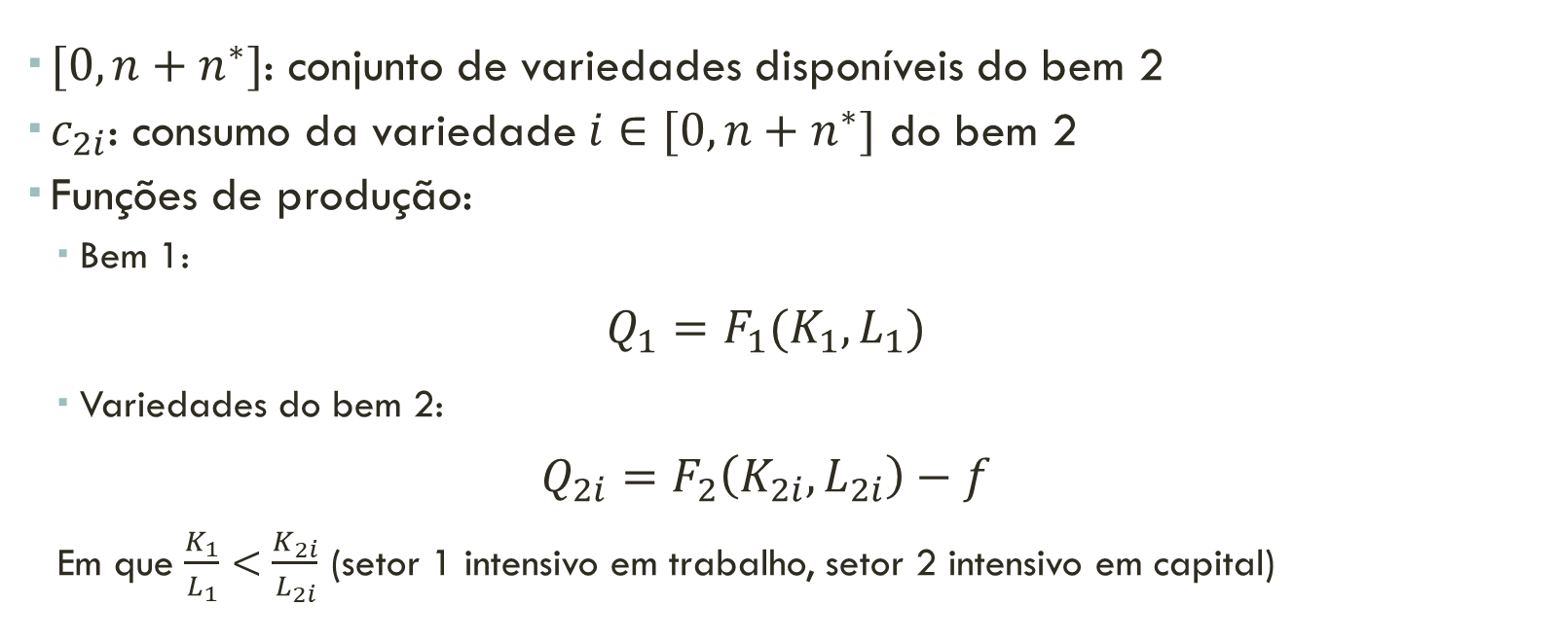
extensões Modelo Híbrido
$[0,n+n^{∗}]$: conjunto de variedades disponíveis do bem 2
$c_{2i}$: consumo da variedade $i∈[0,n+n^{∗}]$ do bem 2
Funções de produção:
Bem 1:
$$Q_{1}=F_{1}(K_{1},L_{1})$$
Variedades do bem 2:
$$Q_{2i}=F_{2}\left(K_{2i},L_{2i}\right)−f$$
Em que $\frac{K_{1}}{L_{1}}<\frac{K_{2i}}{L_{2i}}$ (setor 1 intensivo em trabalho, setor 2 intensivo em capital)

Slide 15
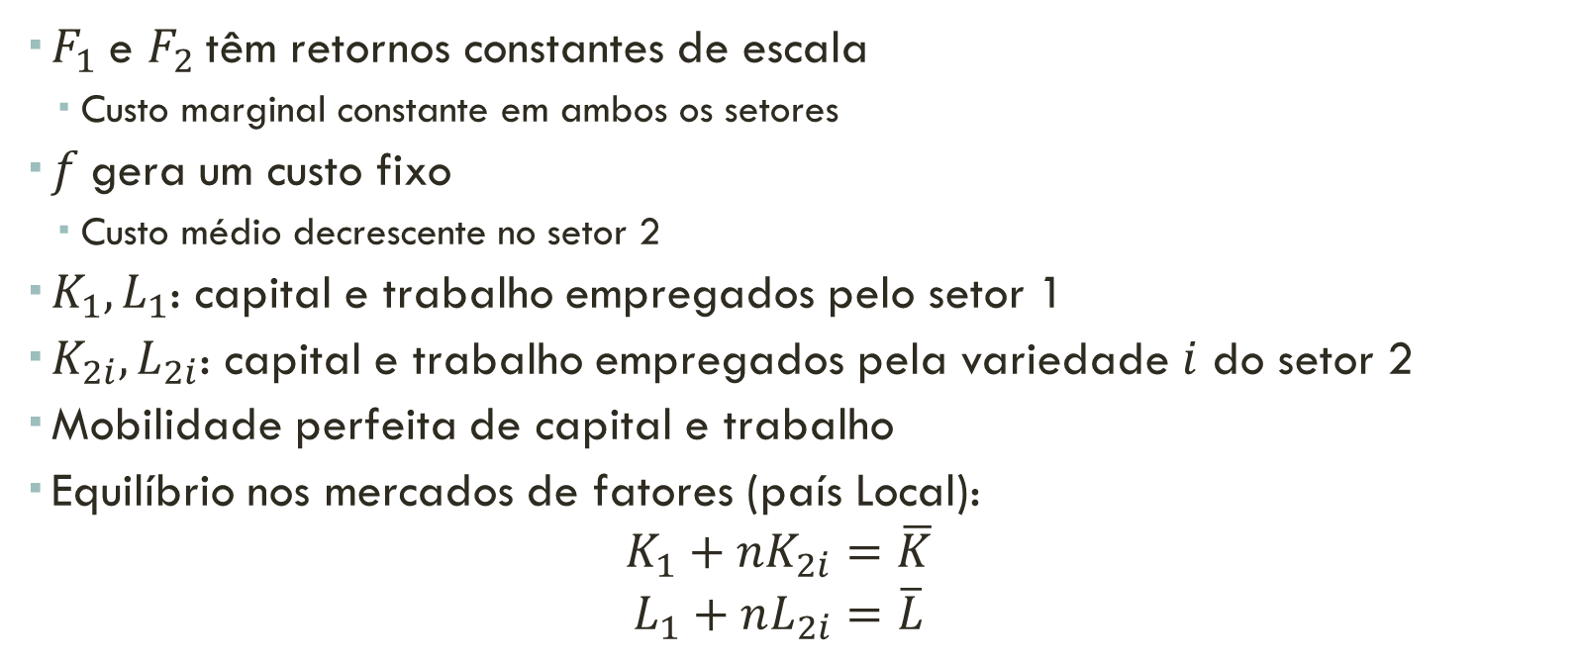
extensões Modelo Híbrido
$F_{1}$e $F_{2}$têm retornos constantes de escala
Custo marginal constante em ambos os setores
$f$ gera um custo fixo
Custo médio decrescente no setor 2
$K_{1},L_{1}$: capital e trabalho empregados pelo setor 1
$K_{2i},L_{2i}$: capital e trabalho empregados pela variedade $i$ do setor 2
Mobilidade perfeita de capital e trabalho
Equilíbrio nos mercados de fatores (país Local):
$$K_{1}+nK_{2i}=\overline{K}$$
$$L_{1}+nL_{2i}=\overline{L}$$

Slide 16
Local
(abundante em capital)
Bem 2
Bem 1
Comércio
interindústria
Comércio
intraindústria
Estrangeiro
(abundante em trabalho)

Slide 17
extensões Modelo Híbrido
Comércio Interindústria
Como país Local é abundante em capital, produzirá a maior parte das variedades do mundo
Logo, será exportador líquido do bem 2
Importador do bem 1
País Estrangeiro produz uma proporção menor das variedades do mundo
Importador líquido do bem 2
Exportador do bem 1

Slide 18
extensões Modelo Híbrido
Comércio Intraindústria
Consumidores dos dois países consomem todas as variedades disponíveis: $[0,n+n^{∗}]$
Variedades $[0,n]$ produzidas no país Local
Variedades $(n,n+n^{∗}]$ produzidas no país Estrangeiro
Local exporta $[0,n]$; importa $(n,n+n^{∗}]$
Estrangeiro exporta $(n,n+n^{∗}]$; importa $[0,n]$

Slide 19
extensões Modelo Híbrido
Diferenças maiores entre países (i.e., diferença entre ${\overline{K}}/{\overline{L}}$ e ${{\overline{K}}^{∗}}/{{\overline{L}}^{∗}}$):
Maior fração das variedades produzida no Local
Componente interindústria fica mais importante
Nesse caso, teremos efeitos mais fortes sobre distribuição de renda
Maior impacto nos preços relativos, mudança na estrutura industrial
Comércio intraindústria: ganhos de bem estar são distribuídos mais uniformemente (acesso a mais variedades)

Slide 20
Competição imperfeita Diferenças Internacionais de Preços
Preços de bens variam consideravelmente entre países
Grandes diferenças no custo de vida
Comércio é custoso
Restrições ao comércio
Custo de transporte
Fricções de informação
Modelo gravitacional:
Comércio entre países explicado pelas diferenças de tamanho (PIBs) e distância
Países maiores comercializam mais
Países mais distantes tendem a comercializar menos

Slide 21
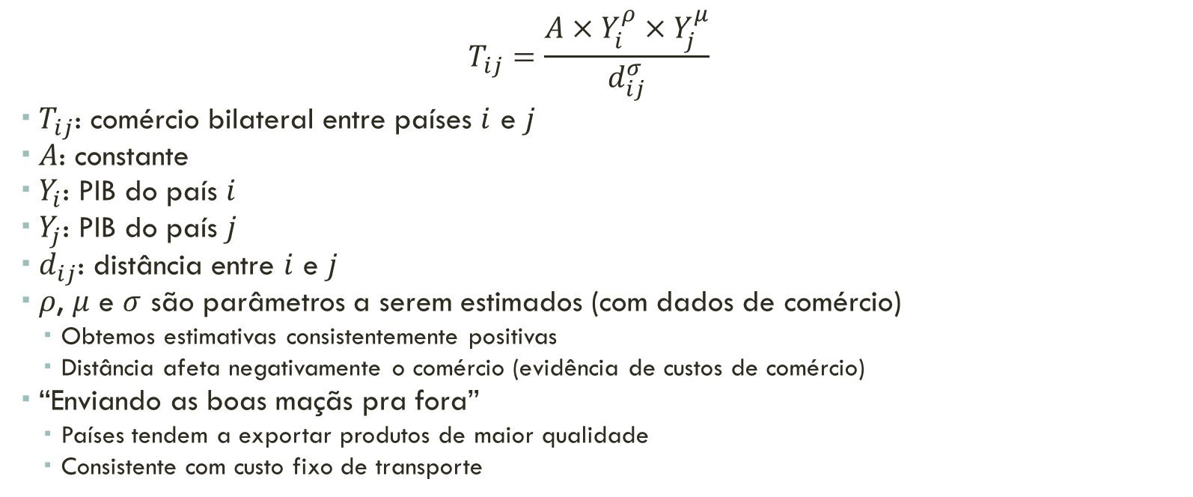
Competição imperfeita Modelo Gravitacional
$$T_{ij}=\frac{A×Y_{i}^{ρ}×Y_{j}^{μ}}{d_{ij}^{σ}}$$
$T_{ij}$: comércio bilateral entre países $i$ e $j$
$A$: constante
$Y_{i}$: PIB do país $i$
$Y_{j}$: PIB do país $j$
$d_{ij}$: distância entre $i$ e $j$
$ρ$, $μ$ e $σ$ são parâmetros a serem estimados (com dados de comércio)
Obtemos estimativas consistentemente positivas
Distância afeta negativamente o comércio (evidência de custos de comércio)
“Enviando as boas maçãs pra fora”
Países tendem a exportar produtos de maior qualidade
Consistente com custo fixo de transporte

Slide 22
Competição imperfeita Diferenças Internacionais de Preços
Mas há outros fatores governando as diferenças de preço:
Fricções de informação (exemplo do telégrafo)
Produtos heterogêneos
Mesmo com produtos idênticos, ainda temos diferenças de preço:
Preços online na UE
Países na zona do Euro = diferenças pequenas nos preços
Países com moedas diferentes = maiores diferenças nos preços
Discriminação internacional de preços
Firmas com poder de mercado
Poder de mercado diferente entre países
Por exemplo, há menos competição no mercado doméstico do que no internacional
Firma pode cobrar preço maior dentro de seu mercado doméstico

Slide 23
Discriminação internacional de preços Um exemplo simples
Monopolista opera em 2 mercados:
Mercado doméstico, onde tem maior poder de mercado
Mercado externo, onde enfrenta mais competição (menor poder de mercado)
Cobrará preços diferentes para o mesmo bem
Por simplicidade, suponha que:
No mercado doméstico, a firma encontra demanda negativamente inclinada
Mas é tomadora de preços no mercado externo (curva de demanda externa é infinitamente estática)
Hipótese chave: produto não pode ser exportado de volta ao mercado doméstico

Slide 24
Discriminação internacional de preços Um exemplo simples
Demanda doméstica linear (D_{DOM})
Receita marginal doméstica (MR_{DOM}) é negativamente inclinada, e mais inclinada que a demanda
No mercado externo, firma é tomadora de preços
Demanda externa (D_{EXT}) = Receita marginal externa (MR_{EXT}) = Preço (P_{EXT})
Custo marginal é crescente (mesmo custo para vender domesticamente ou exportar)
Para uma dada unidade do bem:
Firma prefere vender domesticamente se MR_{DOM} > MR_{EXT}
Firma prefere vender no externo se MR_{DOM} < MR_{EXT}
Então, receita marginal total é a soma das duas curvas de receita marginal
Firma vende domesticamente unidades abaixo de Q_{DOM}
Exporta o restante

Slide 25
Custo, C e
Preço, P
P_{DOM}
C
MR_{TOT}
MC
B
A
P_{EXT}
D_{EXT} = MR_{EXT}
D_{DOM}
MR_{DOM}
Q_{DOM}
Q_{TOT}
Quantidades produzida e demandada,
Q
Vendas domésticas
Exportações
Produto total

Slide 26
Discriminação internacional de preços Um exemplo simples
Monopolista escolhe quantidade tal que receita marginal = custo marginal (ponto A)
Encontra quantidade produzida Q_{TOT}
Então vende Q_{DOM} domesticamente, já que para essas unidades MR_{DOM} > MR_{EXT}
O restante (Q_{TOT} – Q_{DOM}) é exportado
Para essas unidades, MR_{DOM} < MR_{EXT}
Para encontrar o preço doméstico P_{DOM}, use a curva de demanda doméstica
Note que P_{DOM} > P_{EXT}

Slide 27
Economias de escala externas Definições
Referência: Krugman, Obstfeld e Melitz, cap. 7
Economias de escala no nível da indústria
Quanto mais uma indústria produzir, menor o custo por unidade de suas firmas
Exemplos: firma descobre novas técnicas enquanto produz, o que beneficia outras firmas da indústria
Maior produção da indústria  mais inovação  maior produtividade de toda a indústria
Concentração espacial das firmas
Externalidade
Cada firma não leva em consideração seu efeito na produtividade agregada
Papel para intervenção governamental
Política comercial

Slide 28
Economias de escala externas Possíveis canais
Concentração espacial da atividade econômica
Especialização de fornecedores
“Pooling” de mercado de trabalho
Spillovers de conhecimento
Curva de custo médio decrescente no nível da indústria
Maior produção da indústria é associada a um menor custo por unidade

Slide 29
Figura 6-9: Economias de Escala Externas e Especialização
(curva de custo médio da indústria)
Preço, custo
(por unidade)
C0
AC
Quantidade (indústria)

Slide 30
Economias de escala externas Eficiência
Na presença de economias de escala externas, não necessariamente o país mais eficiente vai ser o produtor de um bem
Por motivos históricos, outro país começou a produção do bem antes
Ele tem alta produção, custos médios baixos
País com custo médio menor não conseguirá entrar no mercado
Isso pode levar a um resultado ineficiente sob livre comércio
Política comercial pode ajudar a melhorar a eficiência?
Foco em udo m dasetor, cuja produção é sujeita e economias de escala externas
Dois países potencialmente servindo a demanda global pelo bem – Local e Estrangeiro
Local é mais eficiente – curva de custo médio (AC) mais baixa
Mas, por motivos históricos, Estrangeiro é o único país produzindo
Local pode entrar nesse mercado?

Slide 31
Economias de escala externas Modelo simples
Dentro da indústria, cada firma é tomadora de preços
Define produção tal que preço = custo médio
Logo, a curva de oferta para cada país coincide com a de custo médio (AC)
Suponha que a curva de demanda mundial é negativamente inclinada
O país Local tem curva de demanda também negativamente inclinada, mas à direita da mundial (mercado Local < mercado mundial)
Ponto A (próximo slide) representa um equilíbrio em que somente o país Estrangeiro produz:
Nesse ponto, custo por unidade = P_{A} < C₀
Local não produz: custo é muito alto em relação ao preço mundial
Só Estrangeiro produz, mesmo tendo uma curva de AC mais alta

Slide 32
Figura 6-9: Economias de Escala Externas e Especialização
Preço, custo
(por unidade)
C0
A
P1
ACExterno
ACLocal
DMundo
Q1
Quantidade (indústria)

Slide 33
Economias de escala externas Ganhos de eficiência dinâmicos
Política comercial:
Governo protege a indústria de competição
Demanda local atendida apenas por produtores locais agora
Equilíbrio em economia fechada: Demanda local = AC Local (ponto B)
Industria local agora pode expandir e reduzir seus custos
Torna-se competitiva: P_{B} < P_{A}
Proteção pode ser removida posteriormente
Tamanho do mercado doméstico é crucial para essa estratégia
Se mercado doméstico é pequeno, produção Local não será capaz de expandir substancialmente
Custos por unidade não vão cair o suficiente para tornar a indústria Local competitiva

Slide 34
Figura 6-9: Economias de Escala Externas e Especialização
(mercado doméstico suficientemente grande)
Preço, custo
(por unidade)
C0
A
PA
PB
ACExterno
B
ACLocal
D_{Local}
DMundo
QA
Quantidade (indústria)

Slide 35
Figura 6-9: Economias de Escala Externas e Especialização
(mercado doméstico pequeno)
Preço, custo
(por unidade)
C0
PB
B
A
PA
ACExterno
ACLocal
D_{Local}
DMundo
QA
Quantidade (indústria)

Slide 36
Economias de escala externas Argumento de indústria nascente
Economias de escala dinâmicas
Custo médio cai com o tempo – aprendizado, experiência
Experiência medida pelo produto acumulado até o momento
Curva de aprendizado (próximo slide):
Maior produto acumulado  menor custo médio (no nível da indústria)
Com proteção, produto acumulado cresce com o tempo
Maior experiência = ganhos de produtividade dinâmicos
Mas preços temporariamente mais altos = custo estático

Slide 37
Figura 6-9: Curva de aprendizado
(curva de custo médio da indústria)
Preço, custo
(por unidade)
C0
A
PA
AC
Quantidade acumulada (indústria)

Slide 38
Economias de escala externas Argumento de indústria nascente
Suponha que o resto do mundo vem produzindo o bem há bastante tempo (por motivos históricos)
Alto produto acumulado  baixo custo médio/preço
Se um país não tem experiência, pode não entrar no mercado (mesmo se tiver curva de aprendizado mais baixa)
Experiência acumulada externa é tal que preço = P_{A} < C₀
Logo, produção é zero, indústria não acumula experiência, e país fica fora do mercado (indústria nascente)

Slide 39
Economias de escala externas Argumento de indústria nascente
Proteção: mercado local atendido por firmas locais
Produção agora é positiva; experiência é acumulada com o tempo
Ganhos de produtividade dinâmicos
Mas preços são temporariamente mais altos; caem com o tempo à medida que os custos diminuem
Proteção melhora bem estar?
Comparar os ganhos de produtividade dinâmicos com o custo estático vindo de preços mais altos
Tradeoff mais favorável quando:
Mercados domésticos são maiores = produto acumulado cresce mais rápido
Curva de aprendizado é mais inclinada
Nesses casos, preços e custos caem mais rápido

Slide 40
Figura 6-9: curva de aprendizado
(curva de custo médio da indústria)
Preço, custo
(por unidade)
C0
AC
Quantidade acumulada (indústria)

Slide 41
Economias de escala externas Argumento de indústria nascente
Proteção tem que ser temporária:
Ou os preços caíram e proteção não é mais necessária...
Ou a política falhou em reduzir os preços substancialmente
Lembre que há custos estáticos como resultado de manter a proteção
Problemas de implementação:
“Escolhendo campeões”
Curva de aprendizado não é conhecida ex-ante
Economia política

